Slide 1
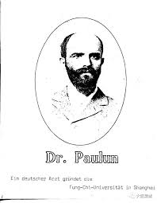

防控新冠病毒肺炎感染的“武汉思路”
华中科技大学同济医学院附属同济医院 陈 哲

Slide 2
目 录
01
新冠状病毒的特点与防护
02
新冠病毒肺炎临床诊断
03
新冠病毒肺炎治疗“中国思路”
总 结
总 结
Notes:
好，以上部分就是针对康莱特在肿瘤科会遇上的情况，作业来了： 根据案例的背景，组织一段话，让刘主任将康艾与参芪的处方转化为康莱特注射液，并且在患者出院时为患者带上康莱特软胶囊，好今日的培训就到这里的，谢谢大家聆听，see you！

Slide 3
冠状病毒（Coronavirus）
1 | 1937年 | 冠状病毒首先从鸡身上分离出来
2 | 1965年 | Tyrrell和Bynoe在1965年将病人鼻腔洗液接种人胚气管培养，分离出人类冠状病毒HCoV-229E.由于在点自显微镜下其形态看上去像中世纪欧洲帝王的皇冠，因此命名为“冠状病毒”
3 | 1967年 | 人类冠状病毒HCoV-OC43被发现
4 | 1975年 | 病毒命名委员会正式命名了冠状病毒科
5 | 2003年 | 人类冠状病毒SARS-CoV首先在广东被发现
6 | 2004年 | 人类冠状病毒HCoV-NL63首先在荷兰发现
7 | 2005年 | 人类冠状病毒HCoV-HKU1在香港被发现
8 | 2012年 | 人类冠状病毒MERS-Hcov首先沙特被发现
9 | 2020年 | 新型人类冠状病毒在武汉被发现
到底是“同胞兄弟”太多，还是变异性太强，冠状病毒在人类社会不断粉墨登场

Slide 4
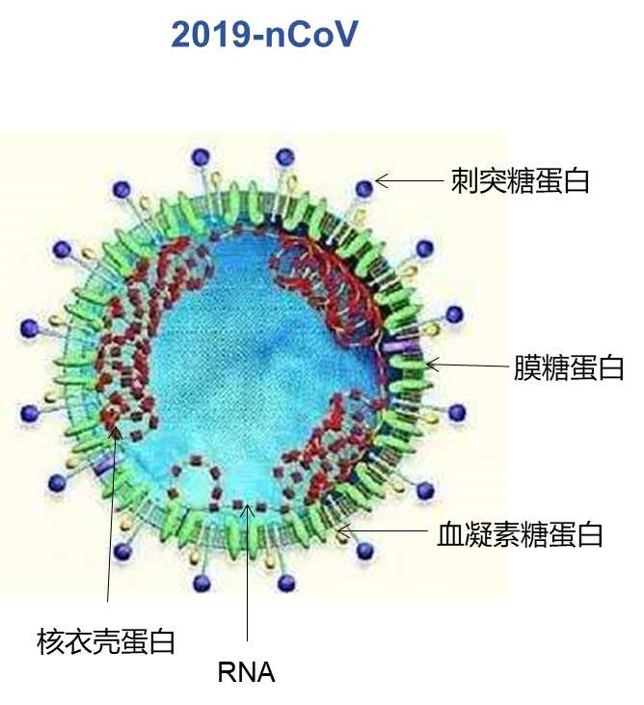
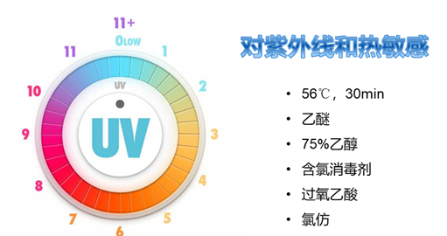
病原学特点
与SARSr-CoV和MERSr-CoV的基因特征有明显区别
β属
与bat-SL-CoVZC45同源性达85%以上

Slide 5
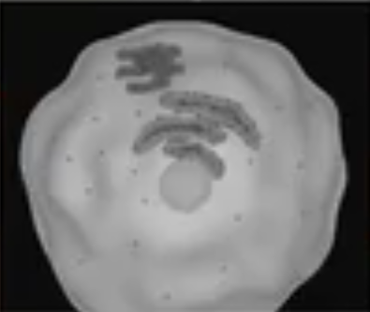
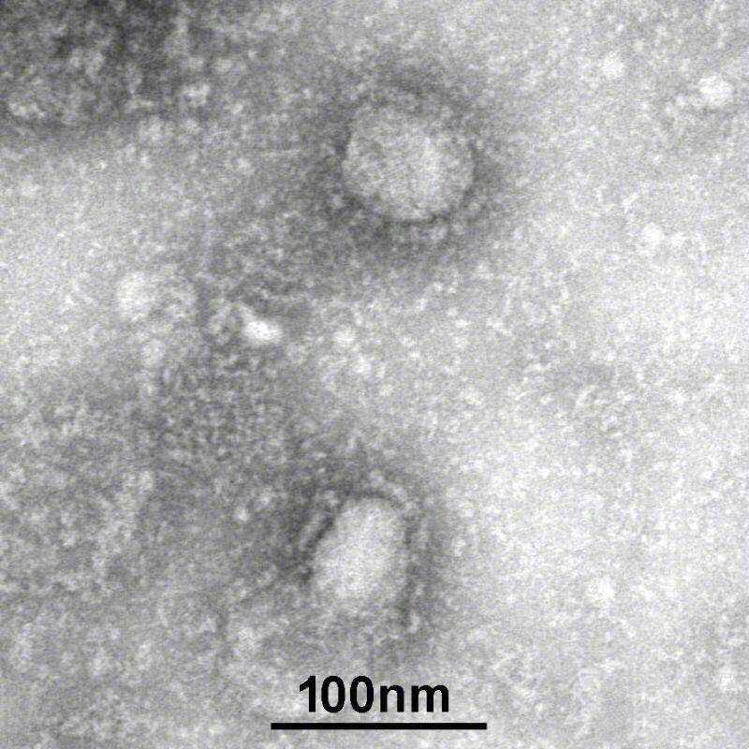
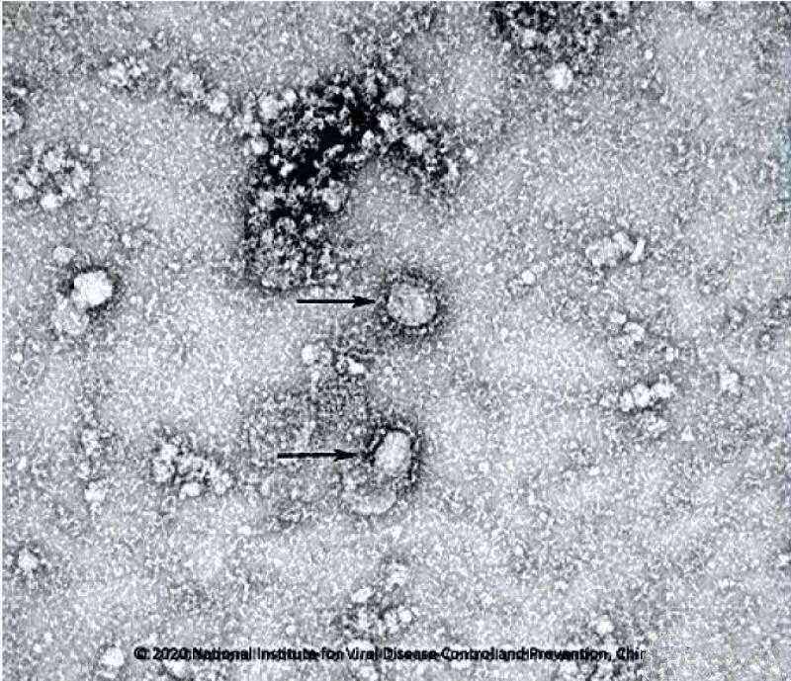
病原学特点
有包膜
圆形或椭圆形
直径：60-140nm
不耐酸，不耐碱，复制最适宜PH为7.2

Slide 6
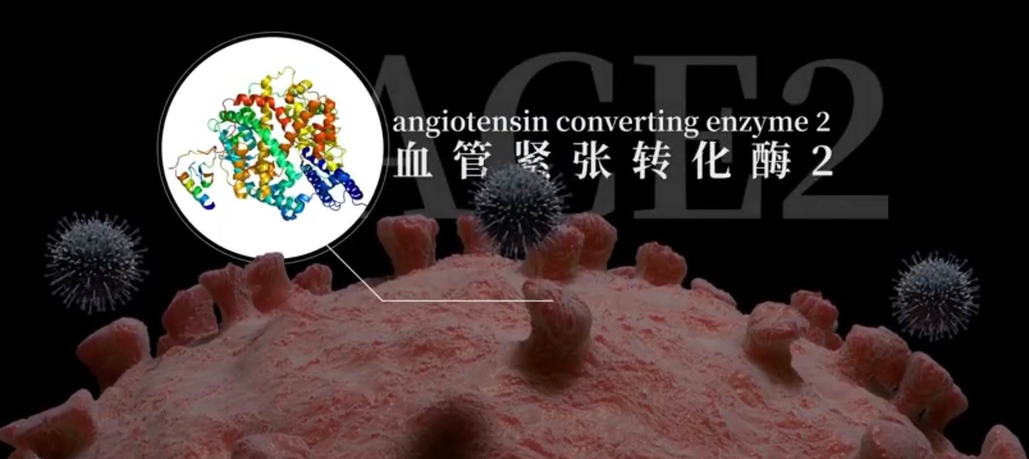
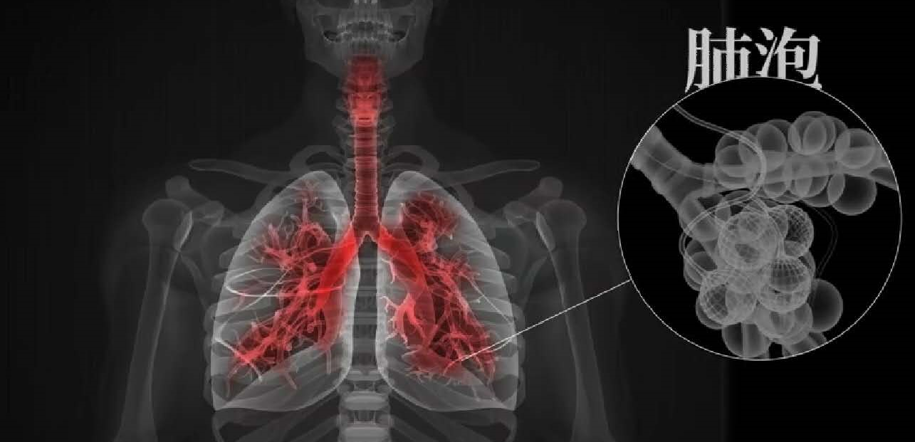
流行病学特点
感染方式
受体：
感染方式：空气感染
嘴唇、眼皮、鼻腔、口腔等富含黏膜细胞，黏膜细胞膜表面上有血管紧张素转化酶2——新冠病毒受体
Nature,503, 535–538(2013)
Notes:
人体很多其他器官也表达ACE2，如睾丸、小肠、肾脏、心脏和甲状腺等。

Slide 7
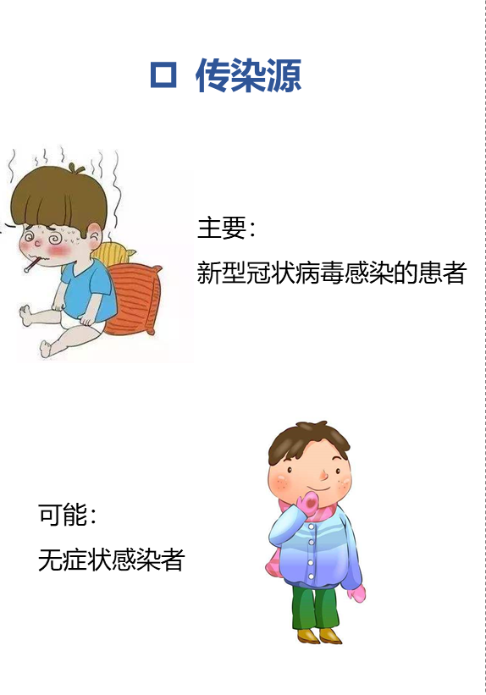
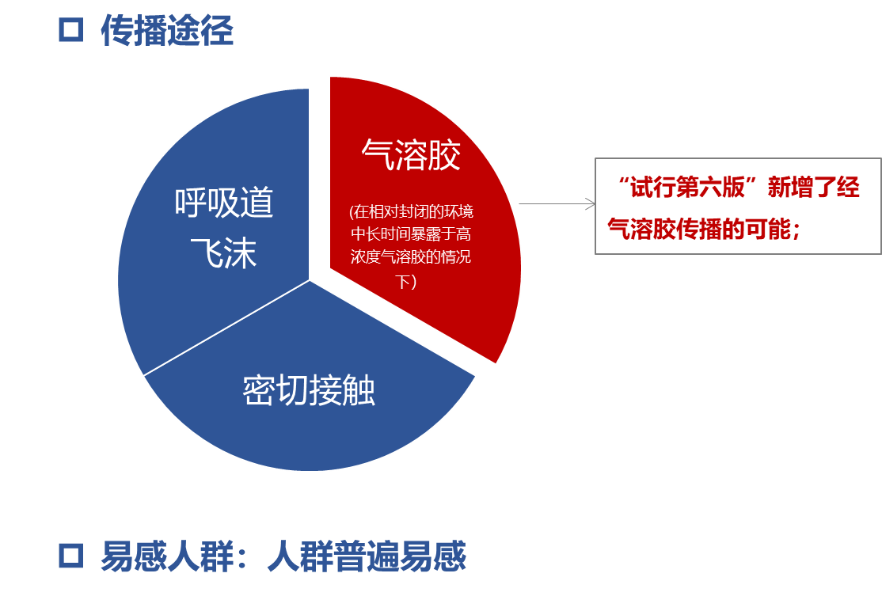
流行病学特点

Slide 8
易感人群---住院患者合并症分类
Characteristics |  | All patients (n = 1255) |  | General ward(n = 1019) |  | ICU (n = 236) | p value
Age, years
Median (IQR) |  | 64.0 (52.0–70.0) |  | 62.0 (49.0–70.0) |  | 68.0 (60.0–77.0) | 0.000
<15 yr |  | 2 (0.2) |  | 2 (0.2) |  | 0 | 0.496
15–44 yr |  | 210 (16.7) |  | 206 (16.4) |  | 4 (0.3) | 0.000
45–64 yr |  | 455 (36.3) |  | 375 (29.9) |  | 80 (6.4) | 0.403
≥65 yr |  | 588 (46.9) |  | 436 (34.7) |  | 152 (12.1) | 0.000
Sex |  |  |  |  |  |  | 0.000
Female |  | 589 (46.9) |  | 517 (41.2) |  | 72 (5.7)
Male |  | 666 (53.1) |  | 502 (40.0) |  | 164 (13.1)
Comorbid conditions
Any comorbidity |  | 791 (63.0) |  | 594 (47.3) |  | 197 (15.7) | 0.000
Diabetes |  | 224 (17.8) |  | 170 (13.5) |  | 54 (4.3) | 0.025
Hypertension |  | 470 (37.5) |  | 358 (28.5) |  | 112 (8.9) | 0.000
Coronary heart disease |  | 110 (8.8) |  | 78 (6.2) |  | 32 (2.5) | 0.004
Cerebrovascular disease |  | 63 (5.0) |  | 43 (3.4) |  | 20 (1.6) | 0.007
Hematologic disease |  | 14 (1.1) |  | 12 (1.0) |  | 2 (0.2) | 0.927
Cancer |  | 63 (5.0) |  | 50 (4.0) |  | 13 (1.0) | 0.703
Autoimmune disease |  | 10 (0.8) |  | 10 (0.8) |  | 0 | 0.262
高血压（37.5%）和糖尿病（17.8%）超过一半的新冠肺患者

Slide 9
COVID-19与普通流感对比
致死率远高于普通流感

Slide 10
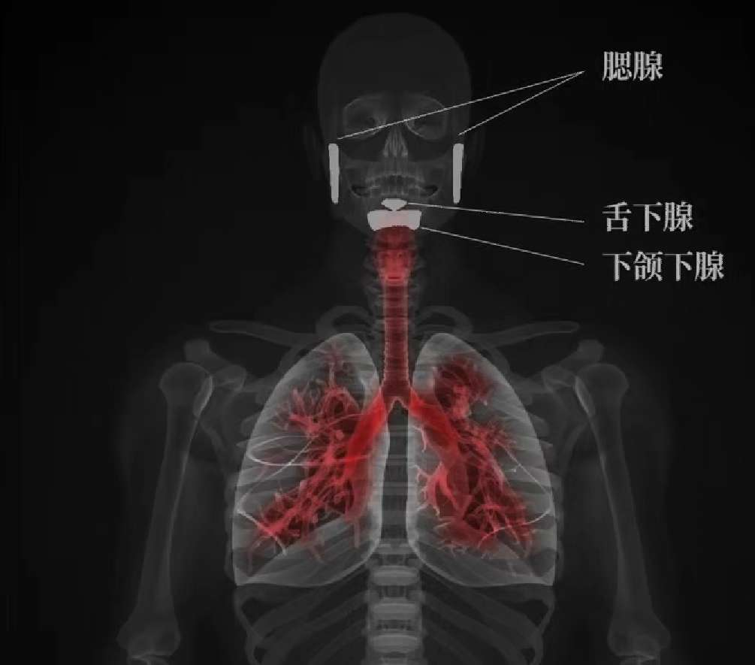
流行病学特点
传播途径：空气传播
三对唾液腺混合着来自咽喉等部位的呼吸道分泌物，包裹着病毒的唾液随喷嚏、咳嗽传播到空气中，接触其他人的黏膜。
Notes:
所以进行咽拭和鼻咽拭采样进行核酸检测的原因

Slide 11
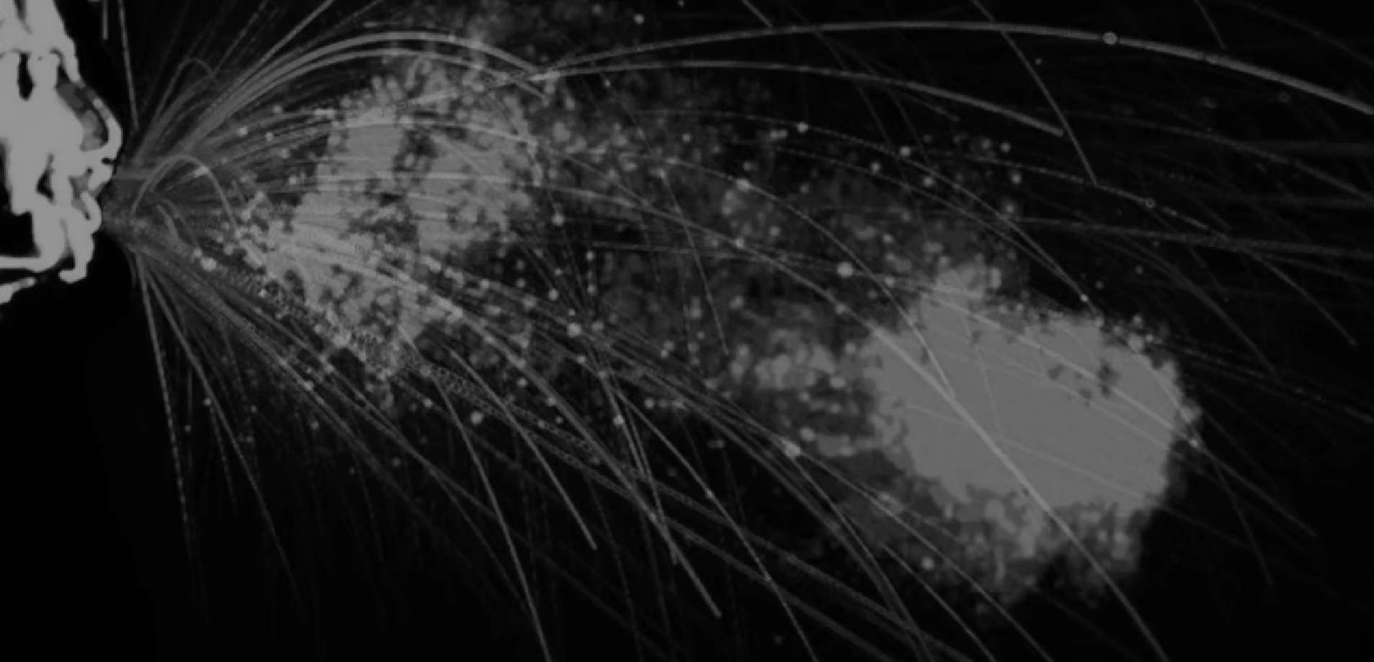
流行病学特点
飞沫传播
100μm以上的大飞沫
10s内落地
喷嚏：一次10000个以上的飞沫，最远传到8米外
咳嗽：1000-2000粒飞沫，最远6米
平静的说话：500粒飞沫/分钟
喷嚏（0.34秒后）
小飞沫形成的雾云，在空气中迅速蒸发、变小→干燥的飞沫核，在空气中以气溶胶的形式飘到远处，也可在空气中悬浮，接触他人的黏膜
在无人的电梯等相对密闭、空气不流通的空间也不可放松警惕

Slide 12
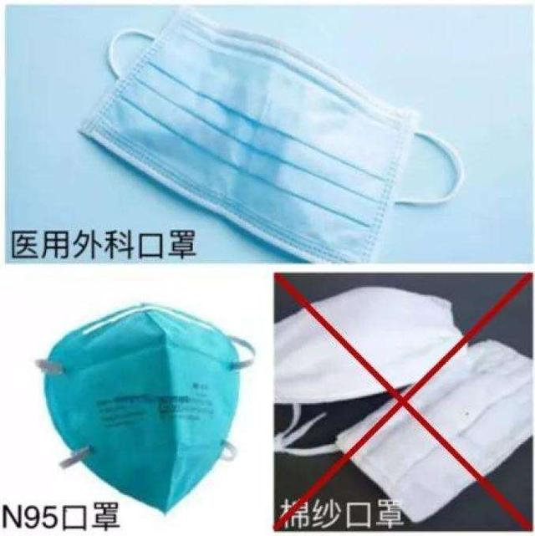
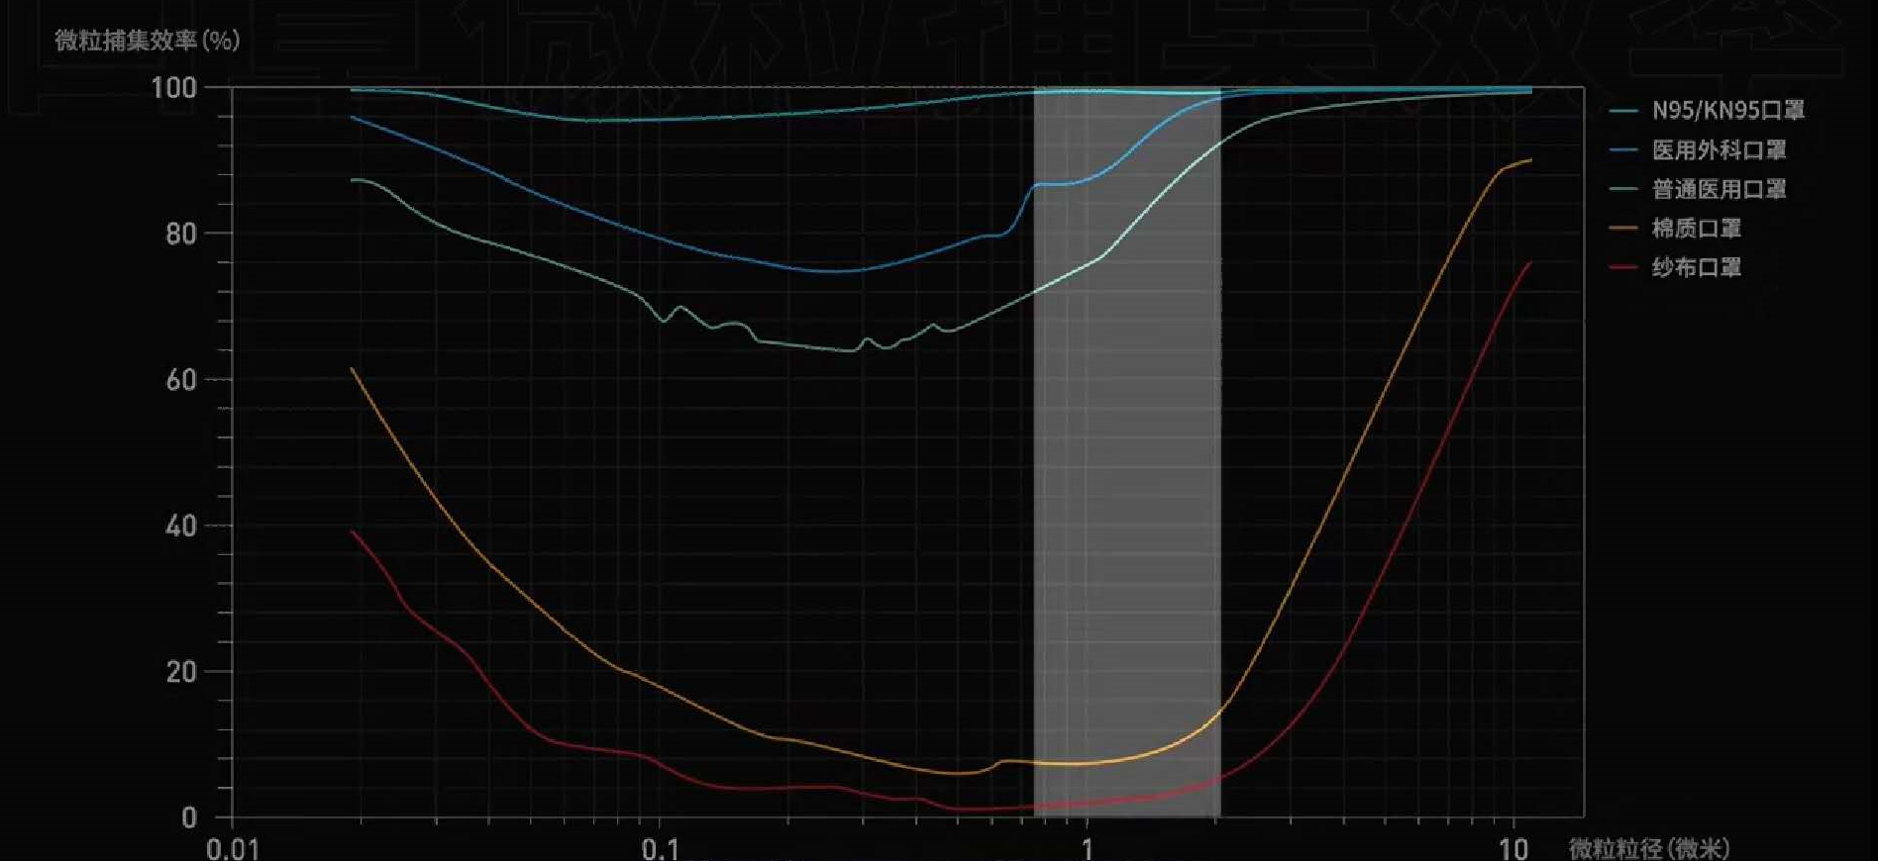
预防措施1
口罩
口罩的多层结构可有效阻隔大颗粒，而纳米级的微粒会因为经典效应吸附在内部纤维上
咳嗽产生的飞沫核尺寸82%集中在0.74-2.12μm
Notes:
真正需要戴口罩的是患者，但是有很多轻症患者人确实不知道自己患病

Slide 13
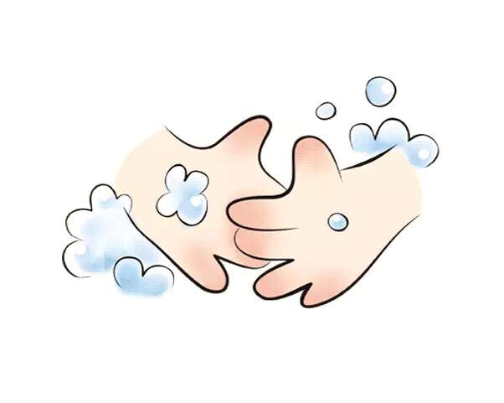
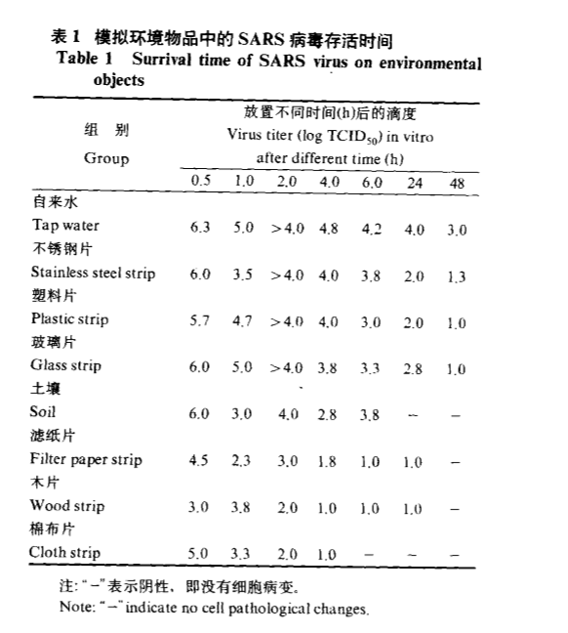
预防措施2
《SARS病毒在外界环境物品中生存和抵抗能力的研究》
洗手
活的冠状病毒可以随飞沫停留在各种地方，手是很重要的传播工具（SARS病毒在自来水、玻璃、塑料、金属上都可以存活至少两天），在揉眼睛、挖鼻孔等时，活的病毒接触到黏膜细胞，完成感染

Slide 14
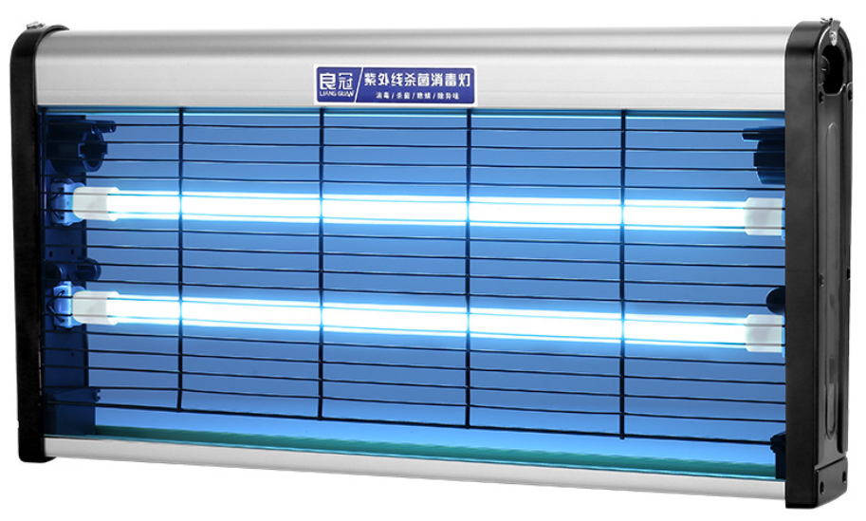
预防措施3
消毒--紫外灯
用于室内空气消毒
紫外线会穿透生物的细胞膜和细胞核，紫外线被DNA或RNA的碱基对吸收，发生光化作用，使细胞的遗传物质发生变化
紫外线还会使空气中的氧气变成臭氧，从而起到灭菌的作用

Slide 15

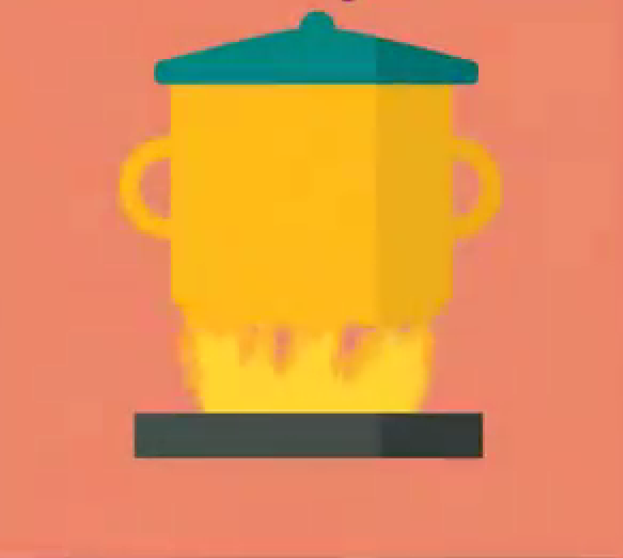
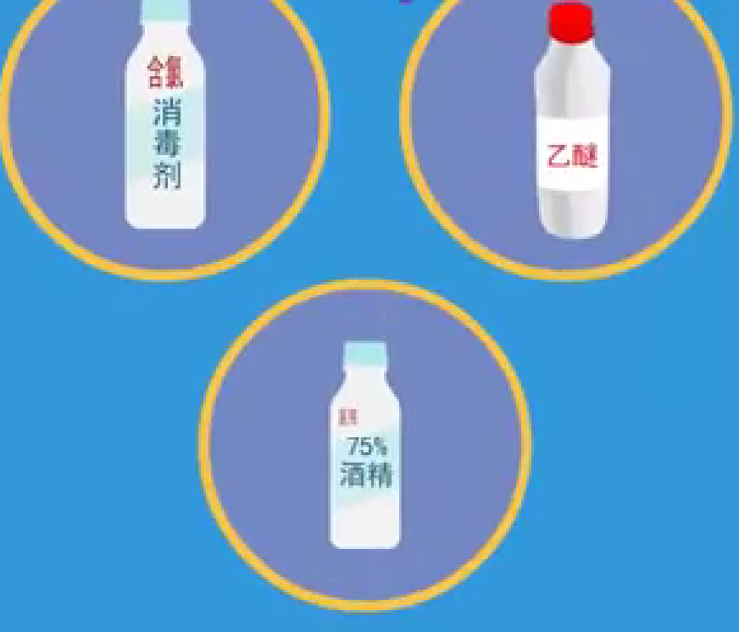
预防措施4
消毒
冠状病毒对紫外线和热敏感 长时间太阳光照射/加热（56℃，30min水浴）
脂溶性溶剂：乙醚、75%的乙醇（医用酒精）、含氯消毒剂（84消毒液）、过氧乙酸、氯仿
氯己定（抗菌）不能有效灭活病毒

Slide 16
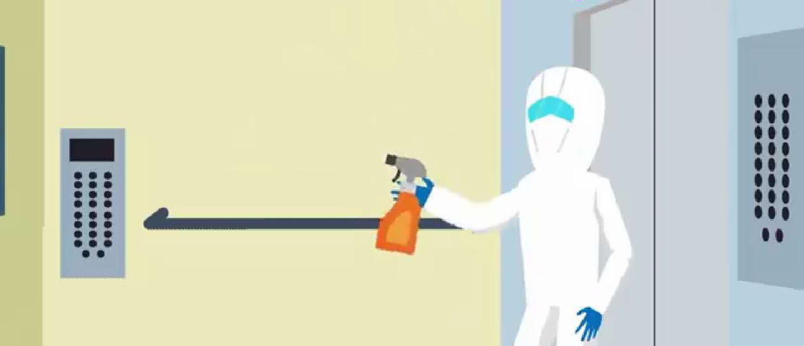
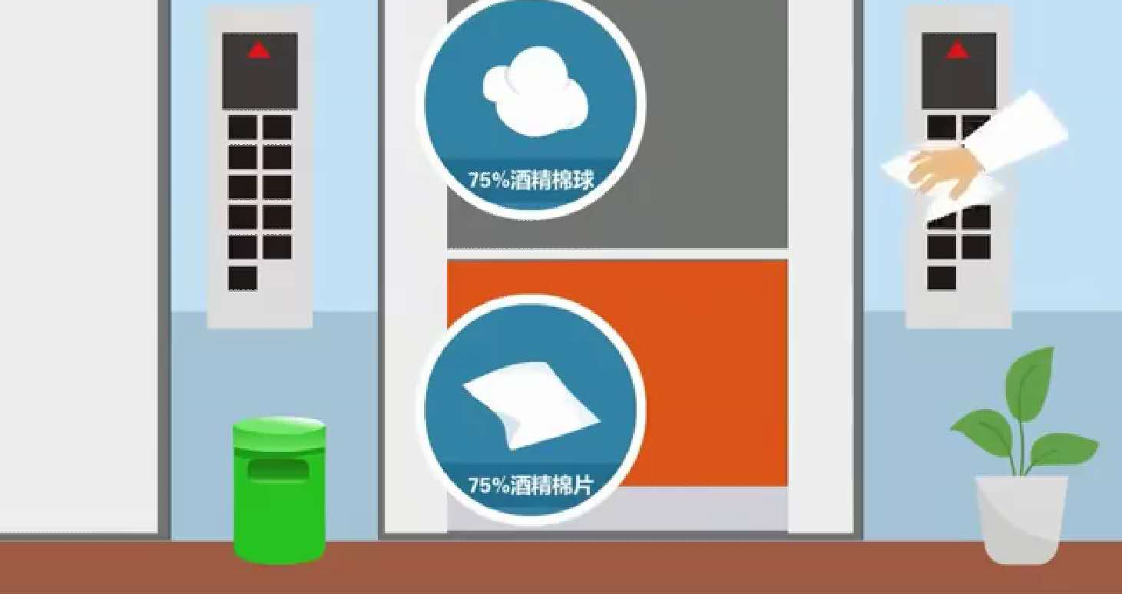
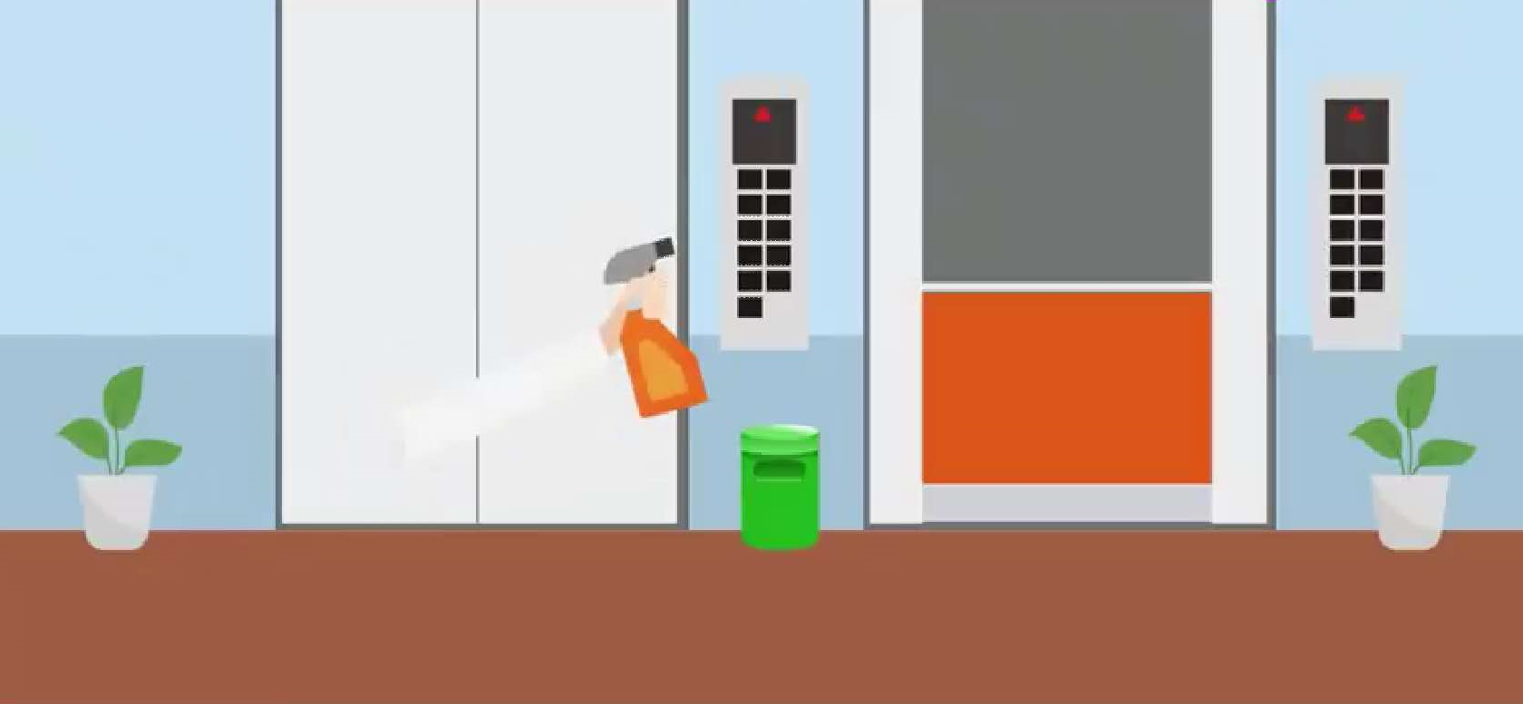
预防措施
电梯消毒
电梯箱、公共扶手、电梯按钮、门框等重点清洁、定期消毒
用有效氯含量为250-500mg/L的消毒剂喷雾/擦拭30min以上，再用清水擦净
电梯按键：75%酒精棉球/棉片擦拭

Slide 17
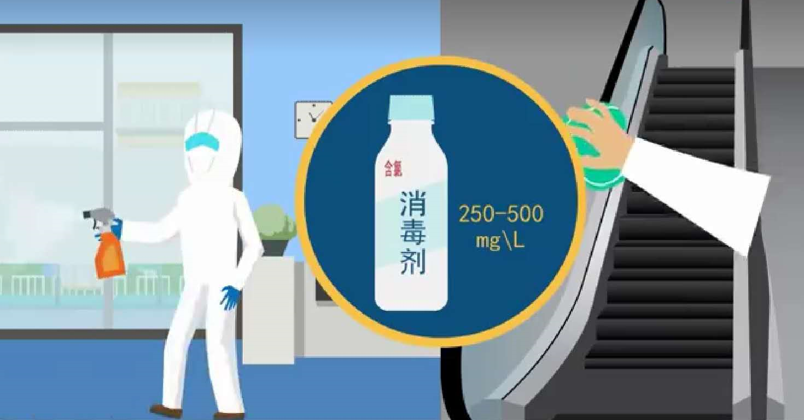
预防措施
公共场所消毒
保持清洁、通风、及时清理垃圾
室内地面、公厕及其手压阀、水龙头、楼梯扶手等消毒
30min后用清水清洗，防腐蚀

Slide 18
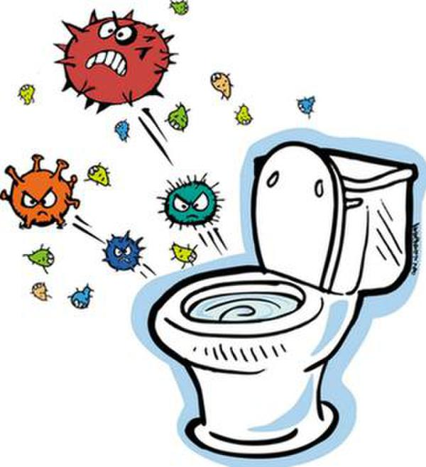
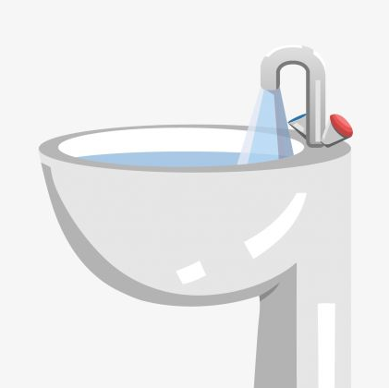
预防措施
家具表面消毒：有效氯氨量为500mg/L的消毒剂或75%的酒精
厕所消毒
有效氯含量为2000mg/L的消毒剂擦拭消毒30min
门把手、水龙头等用有效氯含量为500-1000mg/L的消毒剂等，30min后用清水擦洗
污染地面消毒：有效氯含量1000mg/L的消毒剂

Slide 19
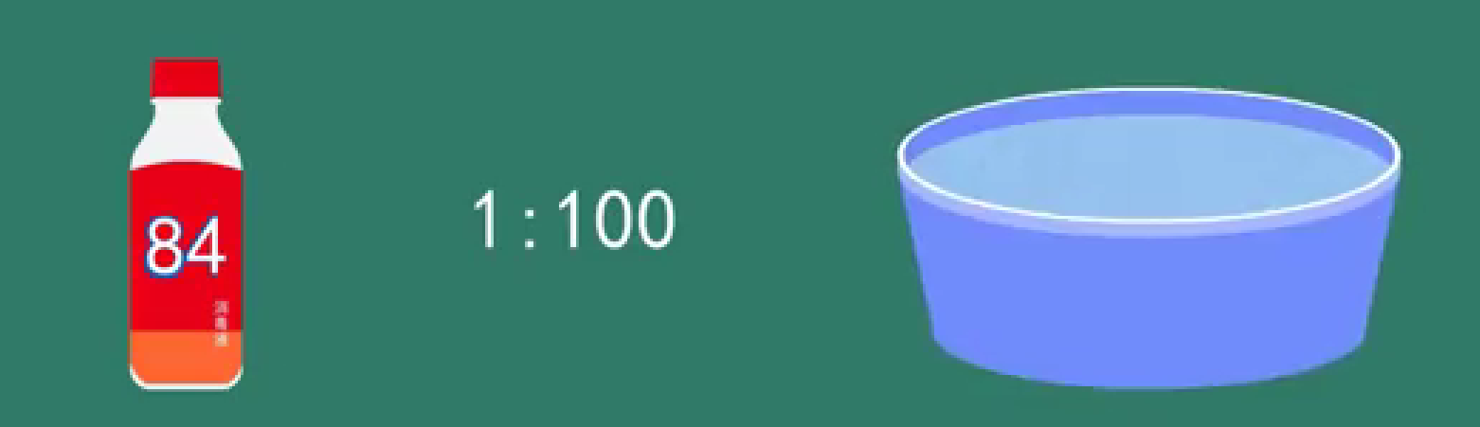


预防措施
有效氯含量为500mg/L的消毒剂的配置方法
84消毒液：有效氯含量5%
消毒粉：有效氯含量12-13%
含氯泡腾片：有效氯含量480-580mg/片

Slide 20
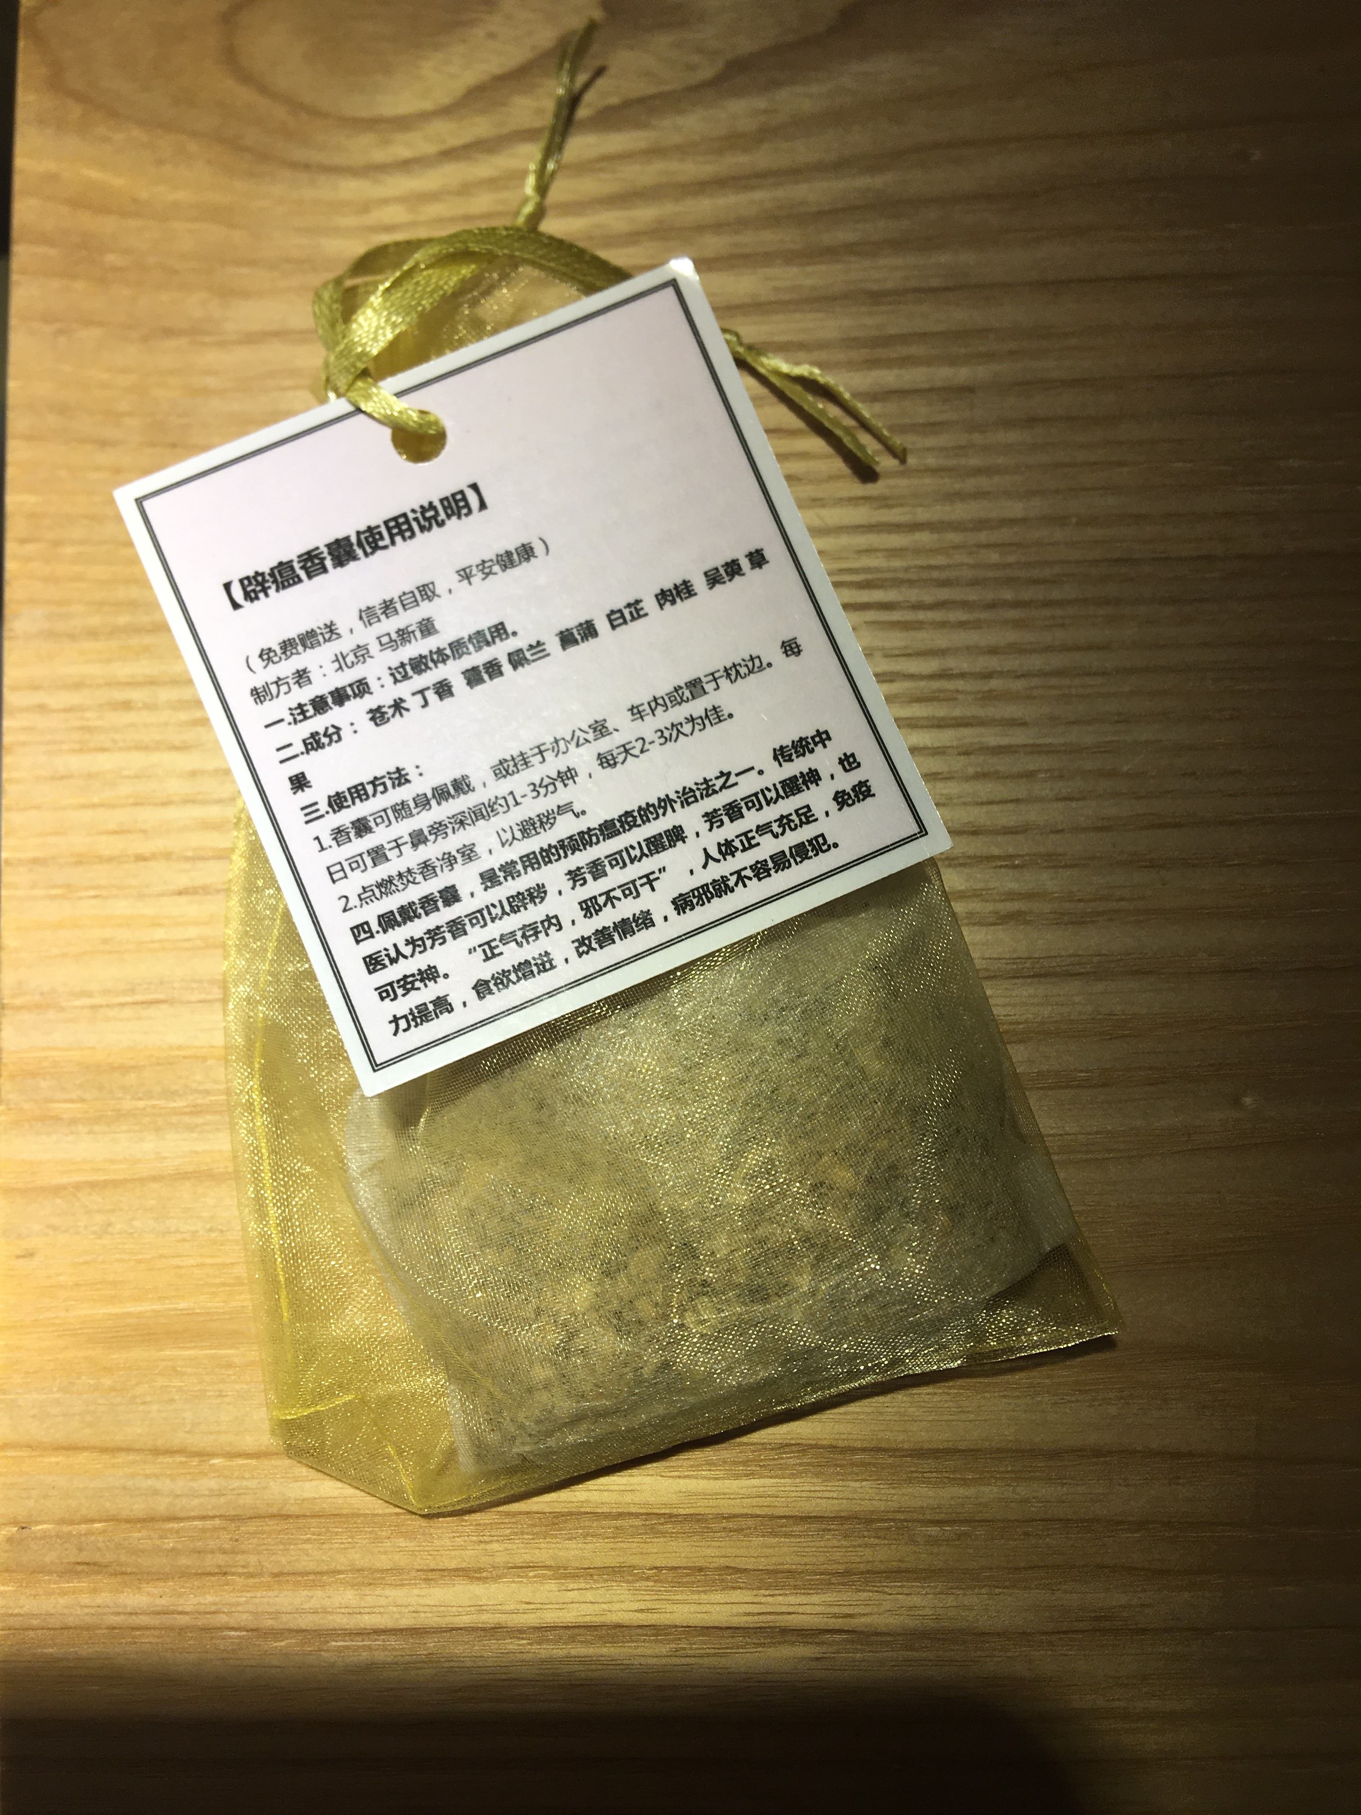
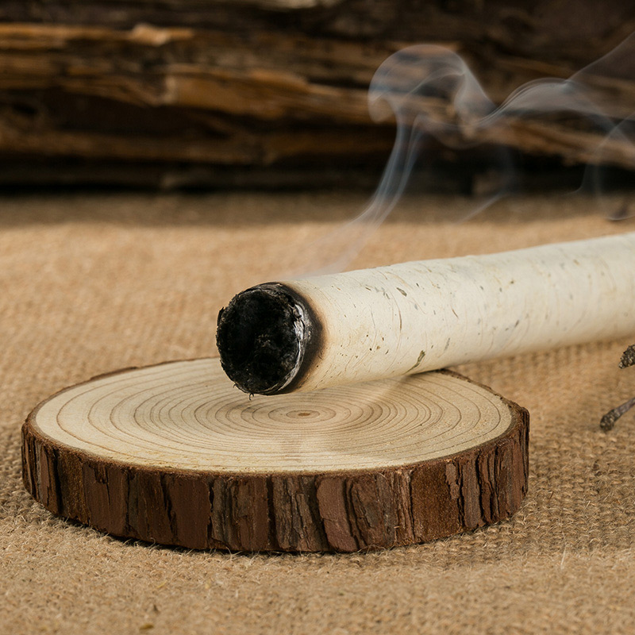
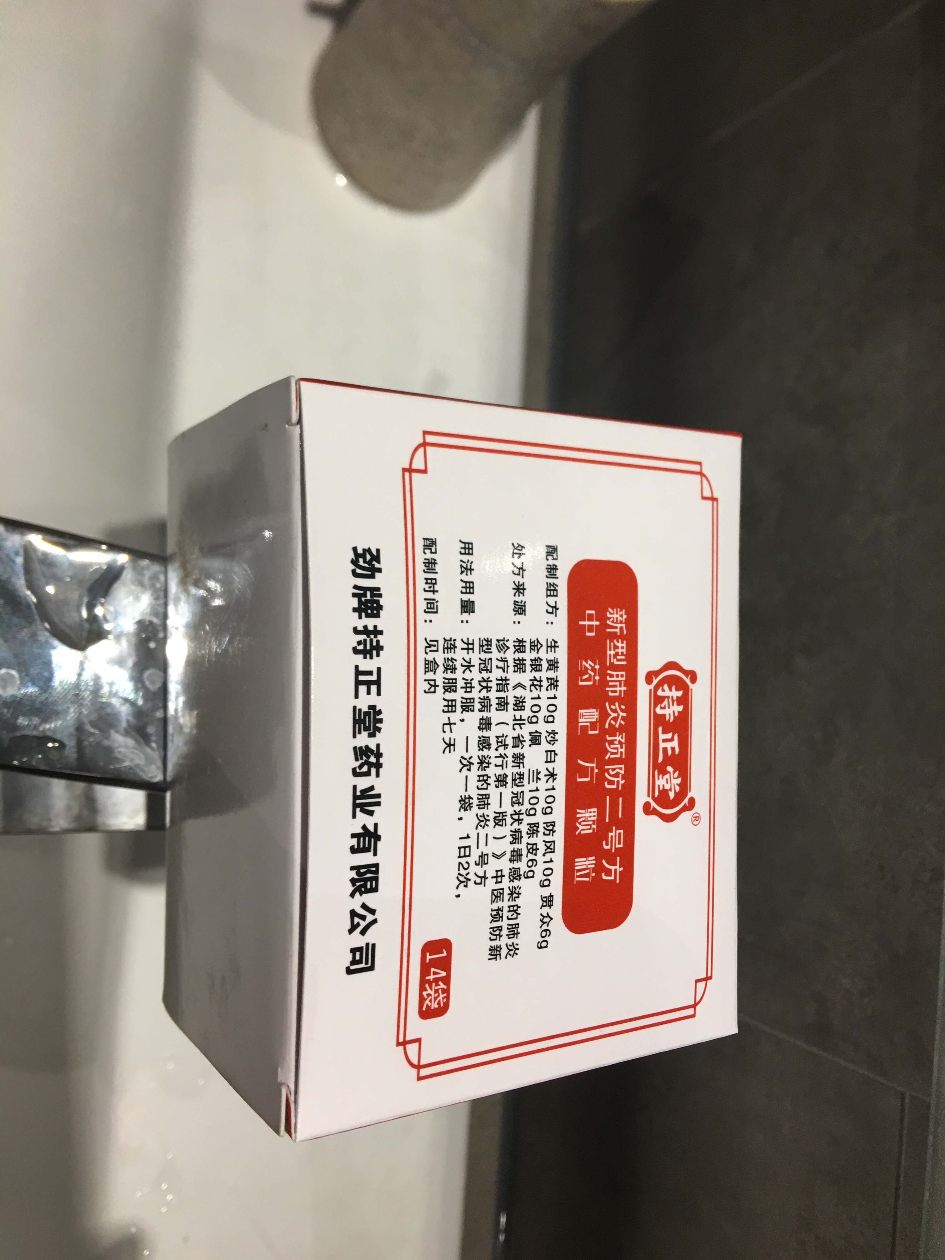
中医药预防
新冠肺炎属于中医的“寒湿疫”：艾条熏
中药预防方：玉屏风散+芳香化湿或苦温燥湿中药（勿久服）
中药防感香囊
艾条
防感方
中药香囊

Slide 21
目 录
01
新冠状病毒的特点与防护
02
新冠病毒肺炎临床诊断
03
新冠病毒肺炎治疗“中国思路”
总 结
总 结

Slide 22
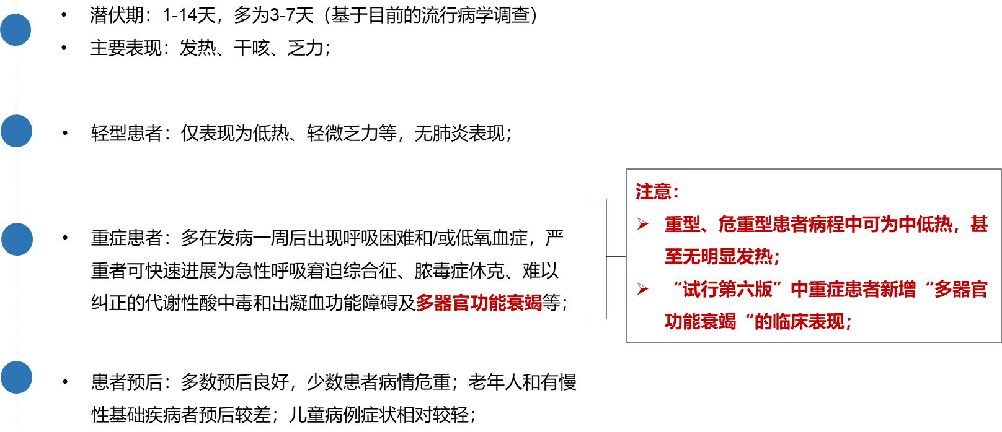
临床特点：临床表现
“轻症转重症时间是7~21天，平均10-14天”

Slide 23
早期临床特点
临床症状比例
Signs and symptoms
1 Fever | 89.5
Highest temperature, °C | 38.8 (38.5–39.0)
<37.3 | 10.5
37.3–38.0 | 10.5
38.1–39.0 | 57.9
>39.0 | 21.1
2 Cough | 84.2
3 Poor appetite | 73.8
4 Shortness of breath | 68.4
5 Sputum production | 57.9
6 Fatigue | 42.1
7 DiarrheaMyalgia | 26.3
8 Nausea or vomiting | 21.1
9 Headache | 21.1
10 Chills | 15.8
11 Sore throat | 10.5
12 Nasal congestion | 5.3
13 Hemoptysis | 5.3
More than one sign or symptom | 94.7

Slide 24
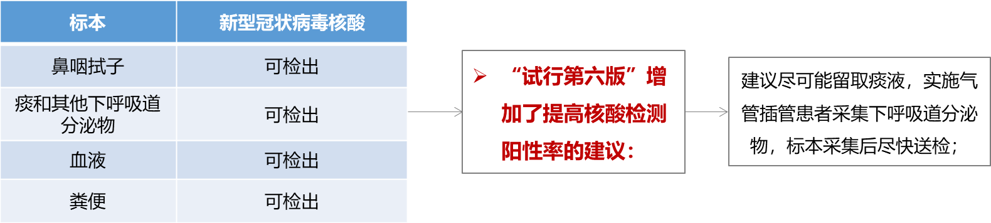
临床特点：病原学检测

Slide 25
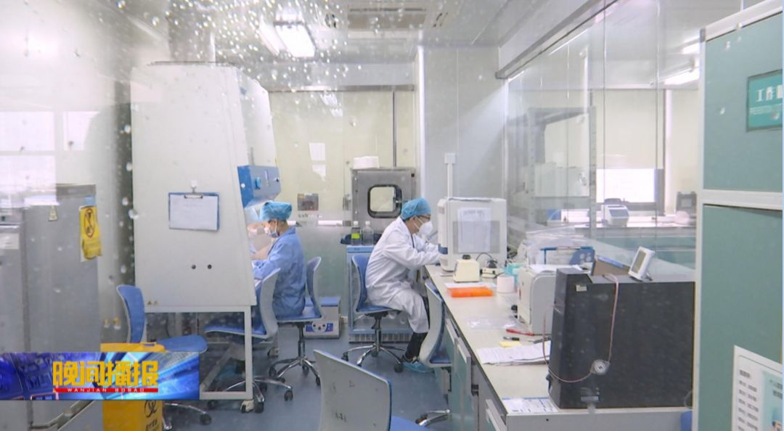
新型冠状病毒的实验室检测
实验室检测的重要性
根据检测阳性结果快速确诊病例，这对于早发现、早诊断、早隔离、早治疗，以及减少病人流动、避免交叉感染、防止疫情扩散、缓解心理压力等具有极其重要的意义。
实验室检测新冠肺炎患者的样本

Slide 26
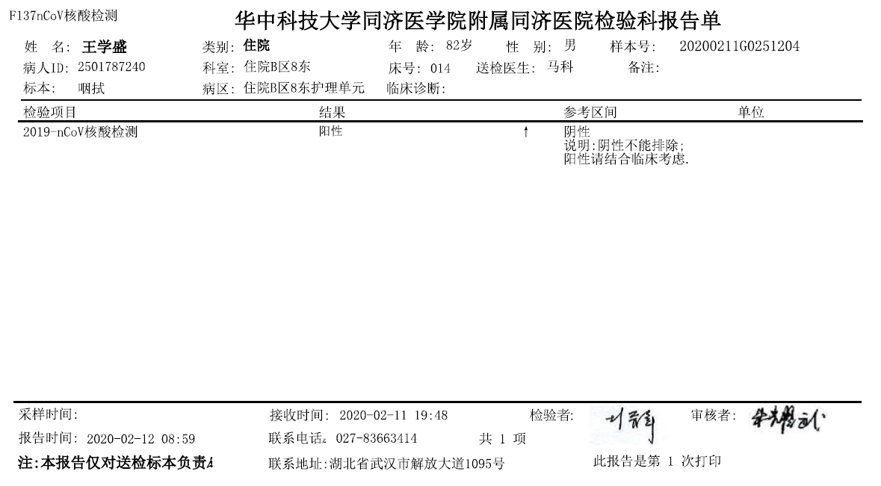

核酸检测

Slide 27
新冠肺炎的实验室检测
实验室进行病毒的核酸检测虽然具有高度特异性（针对新冠病毒），但是也存在新冠病毒的携带者的检测结果出现假阴性的情况，出现这种情况有以下可能：
１、患者体内的病毒数量不足以在核酸检测中出现阳性的结果；
２、所采集的样本中病毒含量不足以在核酸检测中出现阳性的结果。
鼻咽拭阳性率高于咽拭
Notes:
鼻咽拭阳性率高于咽拭

Slide 28
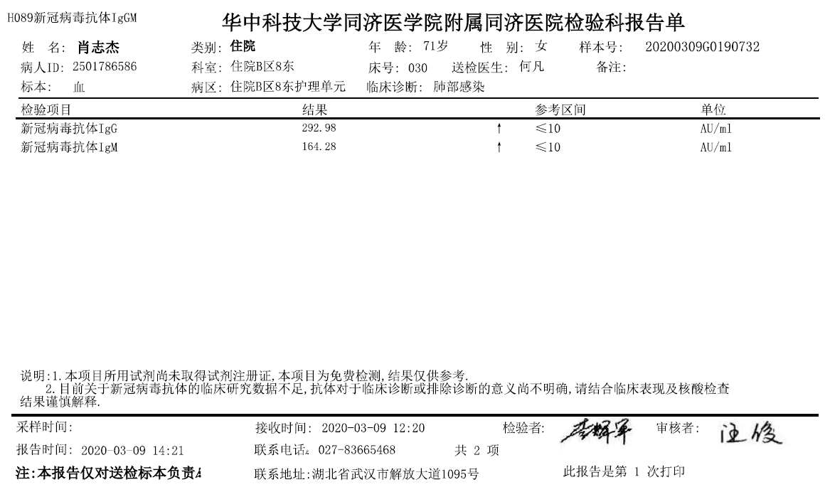
新冠肺病毒抗体的检测
IgM抗体发病3-5天才出现，IgG出现会更晚

Slide 29
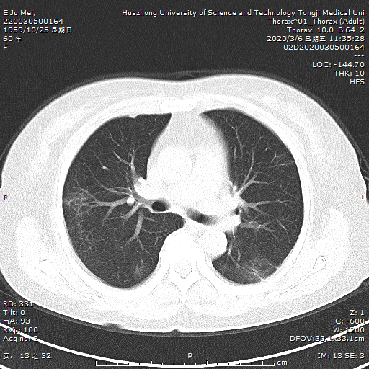
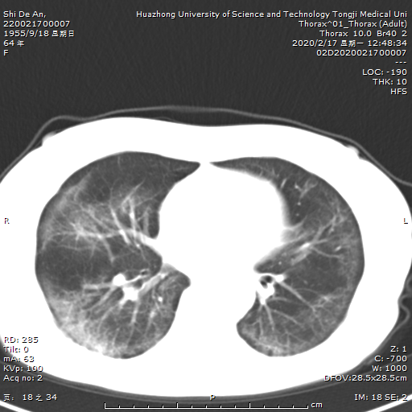
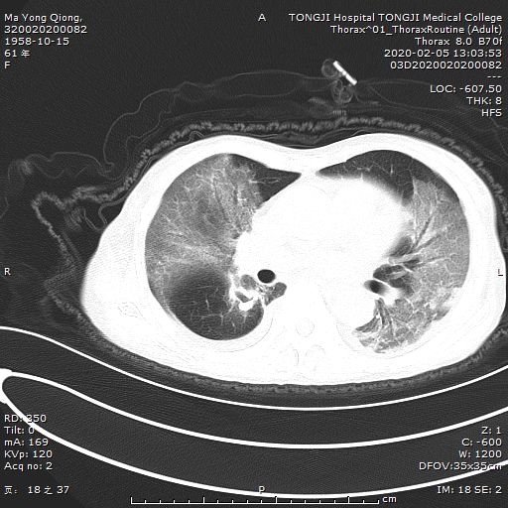
临床特点：肺部CT
轻型：(女，60y)双肺散在磨玻璃结节
中型：（男，64y）双肺中、下叶多发斑片状磨玻璃影，呈铺路石征表现，其内血管增粗，见空气支气管征。
重型：(女，61y)显示双肺大部分呈磨玻璃影表现，部分密实或局限性不张、结构扭曲，左肺中下叶未累及部分呈过度充气状态

Slide 30
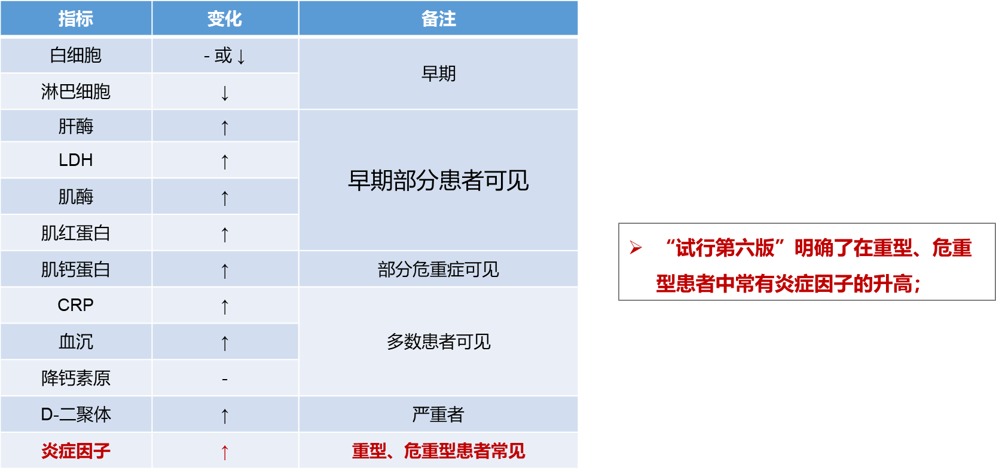
临床特点：实验室检查

Slide 31
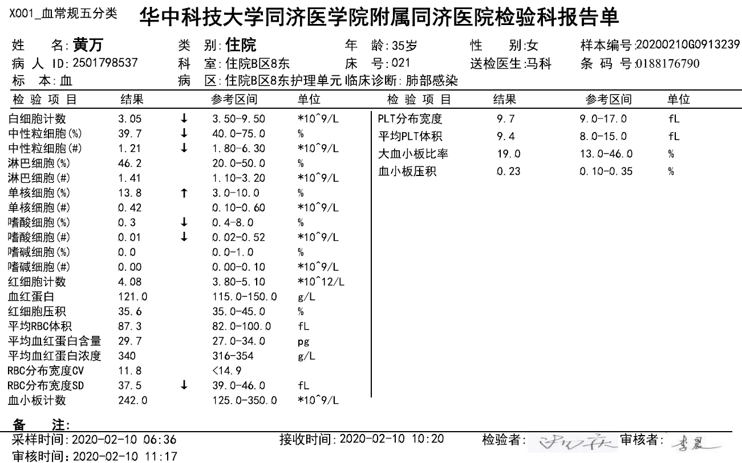
新冠肺炎初期典型血常规

Slide 32
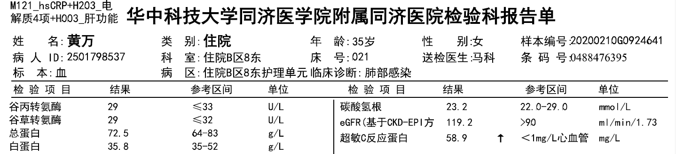
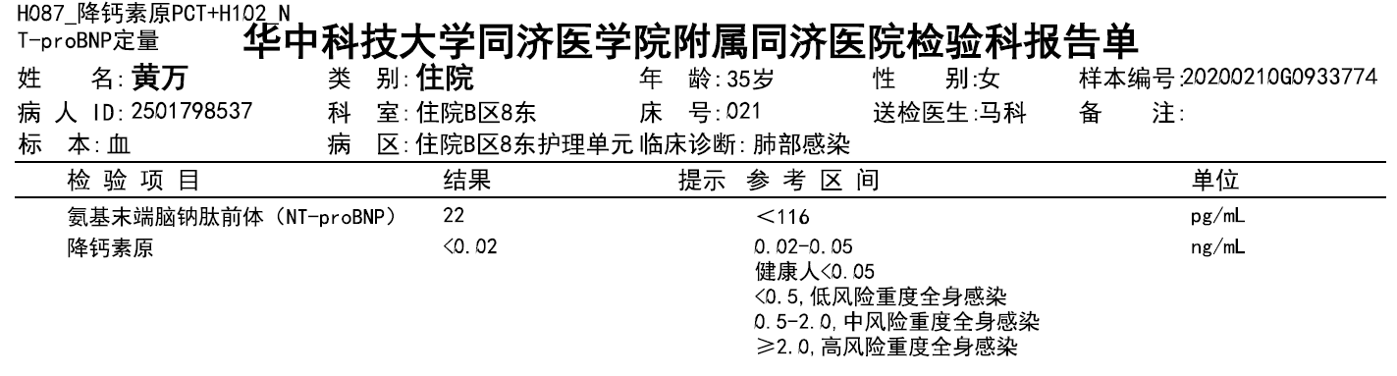
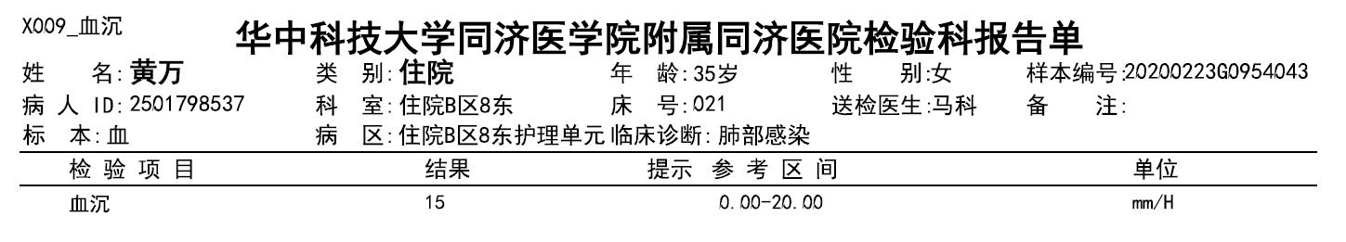
新冠肺炎的CRP、PCT与ESR

Slide 33
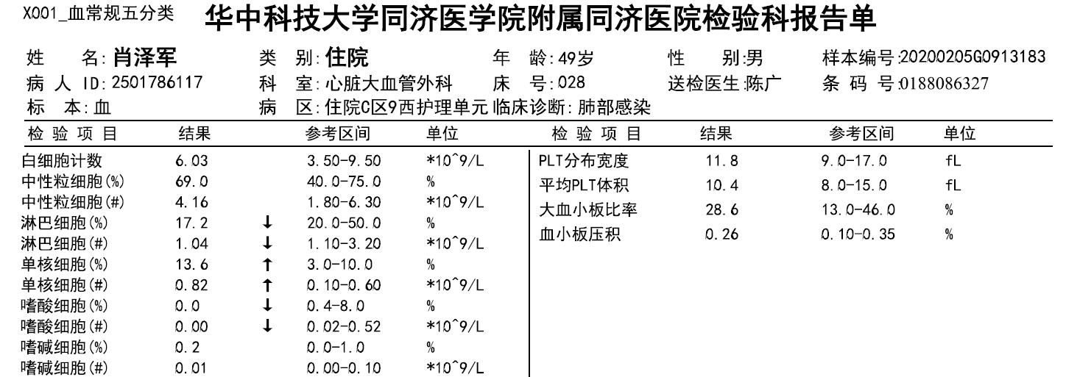
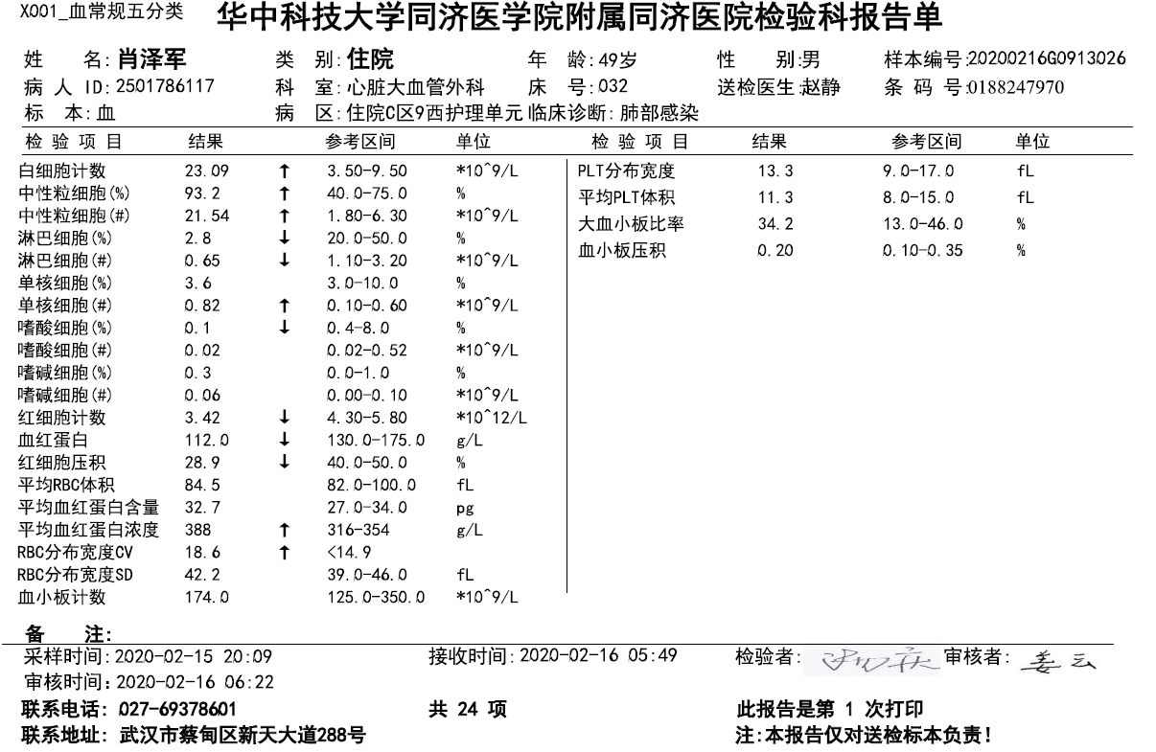
病情加重的指征之一----白细胞升高

Slide 34
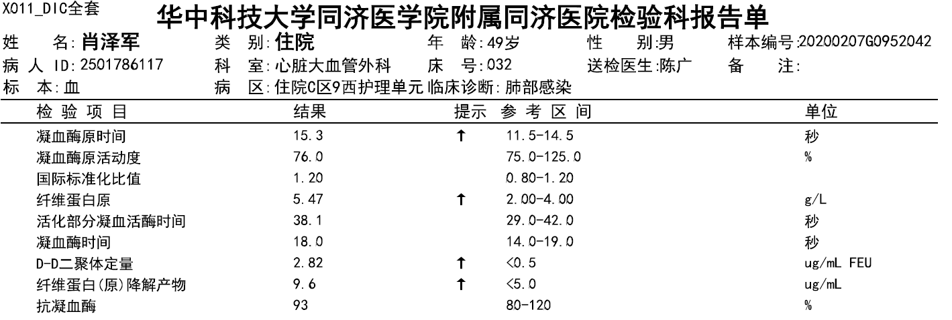
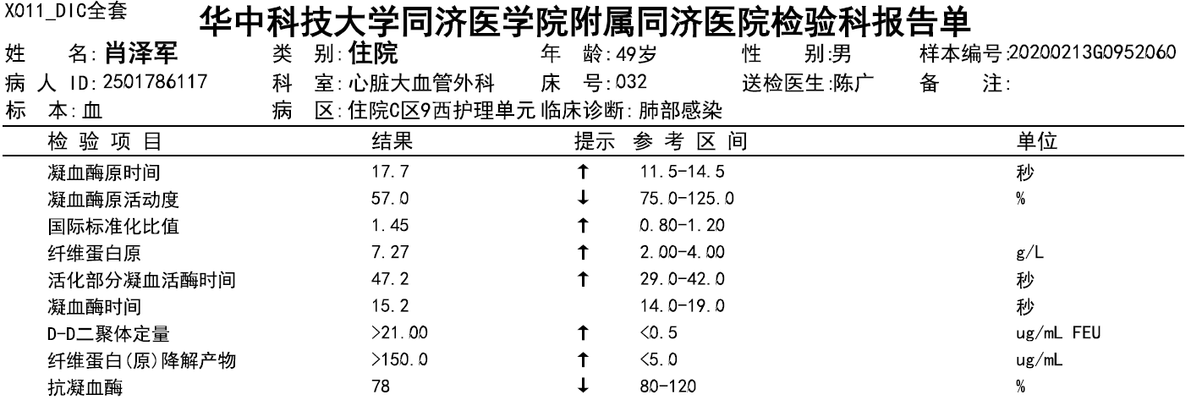
病情加重的指征之二----凝血功能异常

Slide 35
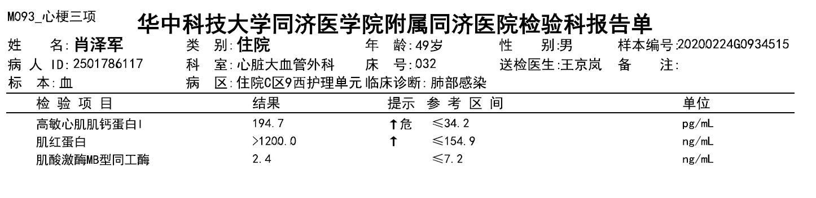
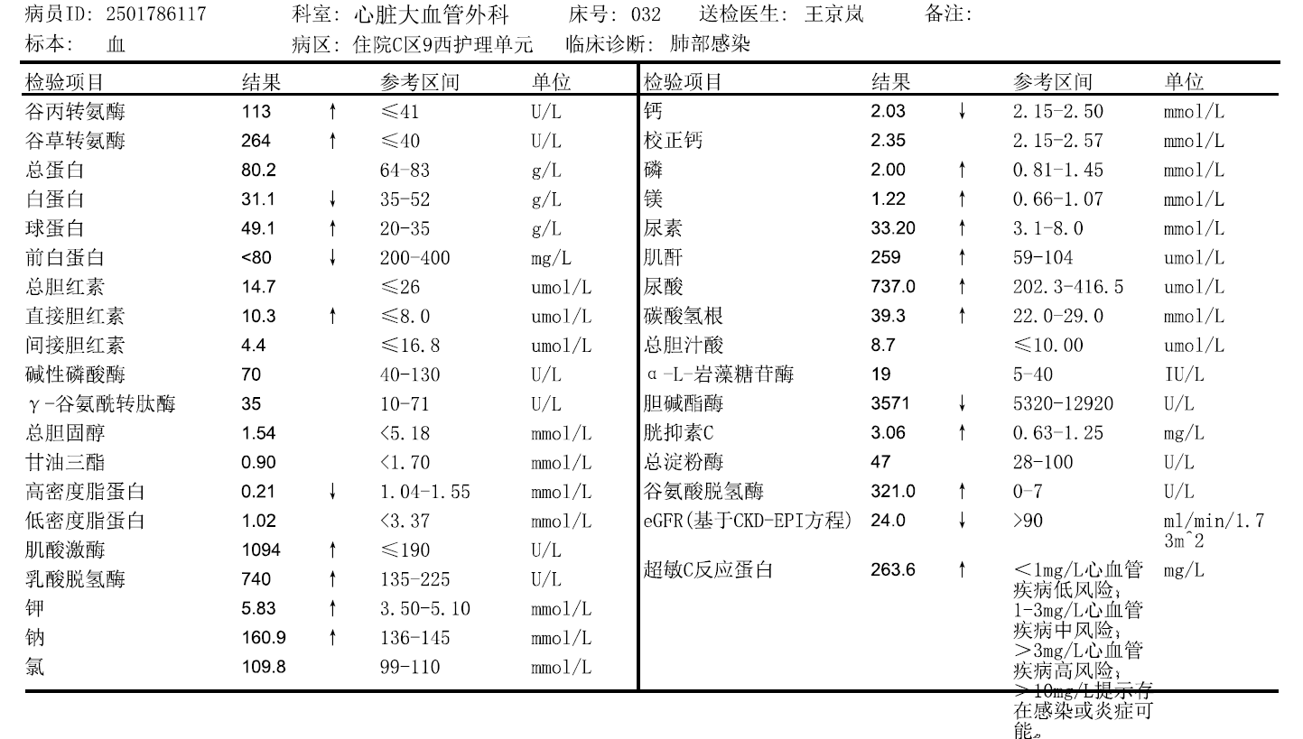
病情加重的指征之三----多器官受损

Slide 36
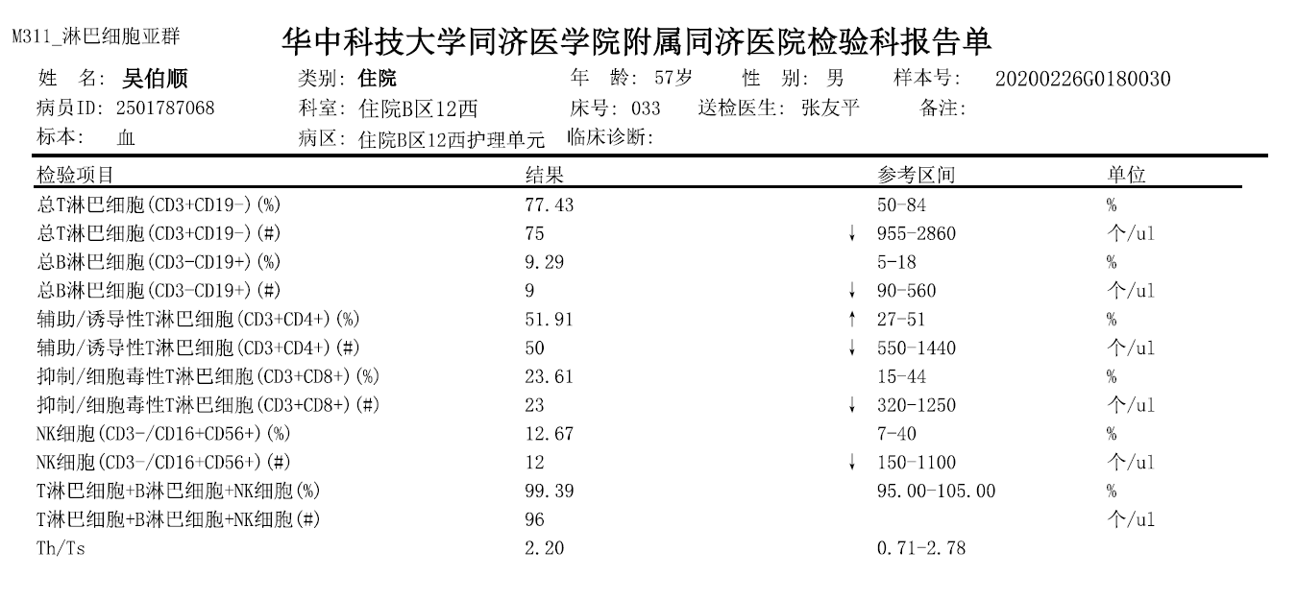
病情加重的指征之四----淋巴细胞显著下降

Slide 37
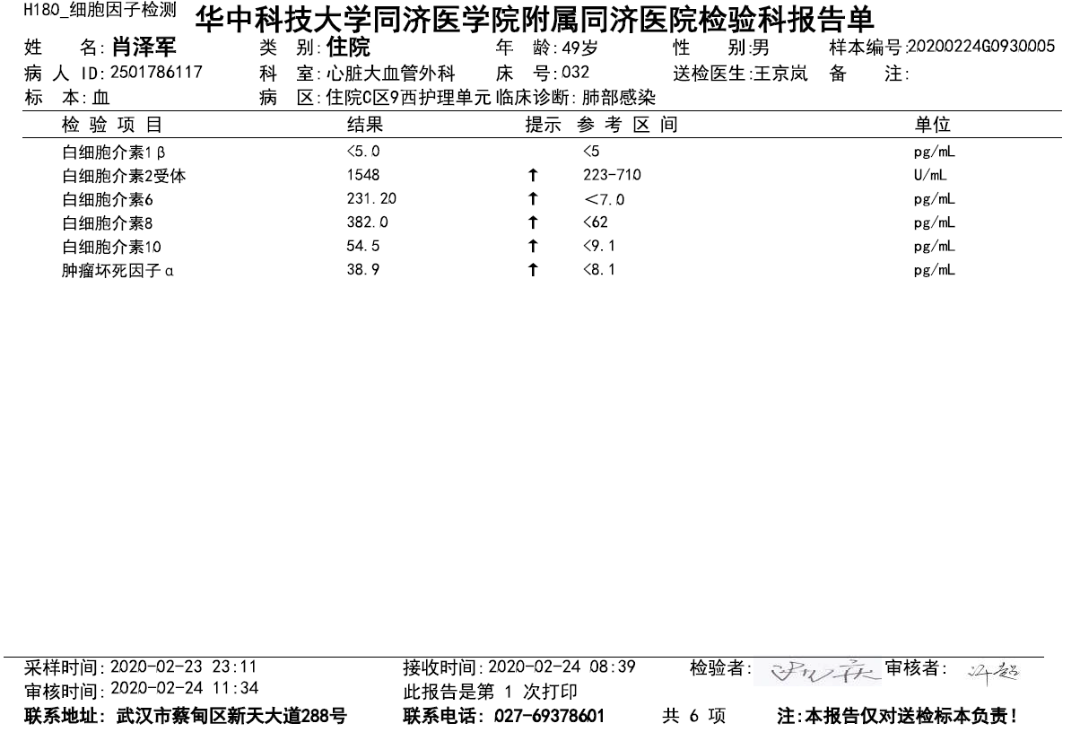
病情加重的指征之五----“炎症风暴”

Slide 38


诊断标准

Slide 39
鉴别诊断
新型冠状病毒感染轻型表现需与其他病毒引起的上呼吸道感染相鉴别；
新型冠状病毒肺炎主要与流感病毒、腺病毒、呼吸道合胞病毒等其他已知病毒性肺炎及肺炎支原体感染鉴别，尤其是对疑似病例要尽可能采取包括快速抗原检测、多重PCR核酸检测以及血清IgM/G抗体检测等方法；
还要与非感染性疾病，如血管炎、皮肌炎和机化性肺炎等鉴别；
“试行第六版”强调了对疑似病例要尽可能采取包括快速抗原检测和多重PCR核酸检测等方法，对常见呼吸道病原体进行检测；“试行第七版”强调了血清抗体的检测。

Slide 40
目 录
01
新冠状病毒的特点与防护
02
新冠病毒肺炎临床诊断
03
新冠病毒肺炎治疗“武汉思路”
总 结
总 结

Slide 41

临床分型

Slide 42


“当时没有这么好的防护服”

Slide 43



武汉方舱医院

Slide 44


Slide 45
轻症、普通患者治疗
阿比多尔（成人200mg,每日 3次，疗程不超过10天）
克力芝 （成人一次二粒,每日 2次，疗程不超过10天）
磷酸氯喹（成人500mg,每日2次，疗程不超过7天）
中成药
注意：
①注意洛匹那韦/利托那韦相关腹泻、恶心、呕吐、肝 功能损害等不良反应；
②有基础心脏病不宜使用磷酸氯喹；
③同时要注意和其他药物的相互作用；
④不建议同时应用3种及以上抗病毒药物，出现不可耐受的毒副作用时应停止使用相关药物。

Slide 46



抗病毒药物
一天三次、一次2粒
（不超过10天）
一天二次、一次2粒
（不超过10天）
一天二次、一次2粒
（不超过7天）
1. 在临床应用中进一步 评价目前所试用药物的疗效。
2. 不建议同时应用3种及以上抗病毒药物，出现不可 耐受的毒副作用时应停止使用相关药物。

Slide 47

治疗新冠肺炎的中成药
连花清瘟胶囊
主要功效：
适应症：清瘟解毒，宣肺泄热。用于治疗流行性感冒属热毒袭肺证。
症见：发热或高热，恶寒，肌肉酸痛，鼻塞流涕，咳嗽，头痛，咽干咽痛，舌偏红，苔黄或黄腻等
成分：
连翘、金银花、炙麻黄、炒苦杏仁、石膏、板蓝根、绵马贯众、鱼腥草、广藿香、大黄、红景天、薄荷脑、甘草。辅料为：淀粉。

Slide 48

治疗新冠肺炎的中成药
金叶败毒颗粒
主要功效：
清热解毒。用于风温肺热病热在肺卫证，症见发热，咽痛或乳蛾红肿，流涕，咳嗽，咯痰，头痛，口渴等。
成分：
金银花，大青叶，蒲公英， 鱼腥草。
“同济咖啡”

Slide 49



治疗新冠肺炎的中成药
伴肠胃不适：
藿香正气（胶囊、水、丸）
乏力
伴发热：金花清感颗粒，疏风解毒胶囊
Notes:
金花清感：麻杏石甘+银翘散等；藿香正气：疏风解毒：虎杖、连翘、板蓝根、柴胡、败酱草、马鞭草、芦根、甘草。

Slide 50

通用方—“清肺排毒汤”
主方
麻杏石甘汤
+
+
+
五苓散
射干麻黄汤
小柴胡汤
清肺平喘
化气性水
宣肺化痰散寒
疏利三焦
中科院院士—仝小林
减少轻症向重症转化，降低死亡率

Slide 51


轻症或普通型
1、寒湿郁肺证
临床表现：发热，乏力，咳嗽咳痰，胸紧憋气，纳差，恶心呕吐，大便黏腻不爽。舌质淡胖齿痕或淡红，苔白厚腐腻或白腻，脉濡或滑

Slide 52


轻症或普通型
2、寒湿阻肺证
临床表现：低热，身热不扬，干咳少痰，胸闷，呕恶便溏，舌淡红，苔白或白腻，脉濡。
推荐处方：苍术15g，广藿香10g，陈皮10g，厚朴10g，草果6g，生麻黄6g，羌活10g，生姜10g，槟榔10g

Slide 53
重型、危重型病例的治疗
1.治疗原则：在对症治疗的基础上，积极防治并发症，治疗基础疾病，预防继发感染，及时进行器官功能支持
2.呼吸支持
（1）氧疗：重型患者应当接受鼻导管或面罩吸氧，并及时评估呼吸窘迫和（或）低氧血症是否缓解
（2）高流量鼻导管氧疗或无创机械通气：当患者接受标准氧疗后呼吸宭迫和（或）低氧血症无法缓解时，可考虑使用高流量鼻导管氧疗或无创通气若短时间（1-2小时）内病情无改善甚至恶化，应当及时进行气管插管和有创机械通气
（3）有创机械通气：采用肺保护性通气策略，即小潮气量（4-8ml/kg理想体重）和低吸气压力（平台压<30cmH2O）进行机械通气，以减少呼吸机相关肺损伤。较多患者存在人机不同步，应当及时使用镇静以及肌松剂。
（4）挽救治疗：对于严重ARDS患者，建议进行肺复张。在人力资源充足的情况下，每天应当进行12小时以上的俯卧位通气。俯卧位通气效果不佳者，如条件允许，应当尽快考虑体外膜肺氧合（ECMO）

Slide 54
重型、危重型病例的治疗
3. 抗病毒治疗
α-干扰素 （500万单位加入2ml生理盐水，雾化吸入）
利巴韦林（500mg/次，一天2-3次）
瑞德西韦 （正在进行三期临床试验）

Slide 55

重型、危重型病例的治疗
4. 药物治疗-糖皮质激素
对于氧合指标进行性恶化、影像学进展迅速、机体炎症反应过度激活状态的患者，酌情短期内（3-5日）使用糖皮质激素，建议剂量不超过相当于甲泼尼龙1-2mg/kg/日（地塞米松， 5-10mg/人/日），应当注意较大剂量糖皮质激素由于免疫抑制作用，会延缓对冠状病毒的清除；

Slide 56


重型、危重型病例的治疗
5. 药物治疗-抗生素
抗菌治疗
——避免盲目或不恰当使用抗菌药物，尤其是联合使用广谱抗菌药物；
指南并未拒绝抗生素使用，而是强调合理使用的必要性，抗生素选择，对于不同类型的灭菌活性应加以关注，如大环内酯类（阿奇霉素）、喹诺酮类（莫西沙星）

Slide 57
6. 丙种球蛋白；
7. 康复者血浆治疗：适用于病情进展较快、重型和危重型患者；
8. 循环支持：充分液体复苏的基础上，改善微循环，使用血管活性药物，必要时进行血流动力学监测；
9. 其他治疗措施
重型、危重型病例的治疗

Slide 58

中医药新冠肺炎在防治中发挥了重要作用
今日头条公布的实时数据，截至2月15日晚20时，在确诊人数超过70例的中国大陆各省（直辖市、自治区）中，按治愈率排序；
我们可以清晰地看到，甘肃、宁夏的治愈率分别排在第一、第二；湖北、黑龙江的治愈率分别为倒一、倒二;
为什么会有出现宁夏、甘肃治愈率远超湖北这样的结果呢？

Slide 59


中医药新冠肺炎在防治中发挥了重要作用
答案就是中医药的参与度！

Slide 60

中医药新冠肺炎在防治中发挥了重要作用
2月14日中午，中国中医科学院中药研究所研究员巢志茂教授在微博中晒出中央指导组专家组成员、中国工程院院士、天津中医药大学校长张伯礼团队公开发表的《中西医结合治疗新型冠状病毒肺炎34例临床研究》部分临床数据
根据数据统计显示：中西医结合治疗在各项检查指标衡量下，总体疗效明显优于单纯西药治疗，体现了中西医结合治疗的优势，中医药新冠肺炎在防治中发挥了重要作用
P<0.05代表差异性明显

Slide 61

中医药新冠肺炎在防治中发挥了重要作用
2月19日下午，广东省人民政府新闻办公室召开例行新闻发布会，通报我省新冠肺炎疫情防控最新情况，重点介绍中医药在我省疫情防控中的运用情况。省中医药局局长徐庆锋在会上表示，中医药参与治疗确诊病例中，治愈出院448例，平均住院日14.5天，症状改善660例，有效率达89%
截至2月18日24时，全省确诊病例1331例，中医药参与治疗1245例，参与率93.54%；
中医药参与治疗确诊病例中：单纯使用中药汤剂的913例、单纯使用中成药的177例，中药汤剂与中成药配合使用的155例。中医药参与治疗确诊病例中：治愈出院:448例，平均住院日14.5天，症状改善660例，有效率达89%。
图为：徐庆锋在广东省人民政府新闻办公室召开例行新闻发布会发言

Slide 62

中医药新冠肺炎在防治中发挥了重要作用
央视网消息（新闻联播）：
在抗击新冠肺炎中，广东、北京、浙江、四川、江西等地运用中医药救治、防控，并推动中西医协同作战，发挥了积极有效的作用。
在北京所有收治新冠肺炎患者的定点医院，都建立了中西医结合救治机制，落实首诊中医药救治方案。目前，北京市中医药参与治疗率超过87%。
由广州市第八人民医院研制的中药配方，得到广东省科技厅和广东省药监局的认可，认为可以减少重型肺炎发生的趋势，目前已应用到广东省所有定点医院。深圳也派出了中医医疗队到雷神山医院，运用针灸、耳穴压豆、中药香囊等中医药治疗方法。
在杭州市西溪医院，一位88岁的重症老人由于对西药治疗反应很大，改为中医中药治疗，现在已经治愈出院。
浙江以杭州西溪医院为例使用中药后，重型与危重型病例数增幅明显下降，有3例重症患者明显好转并出院。目前，浙江省已实现中医一线参与救治全覆盖。
江西将中医药应用到轻症患者治疗和康复中，对于轻型患者很多都可以用纯中医药治疗，樟树市向医院、车站等疫情防控一线的工作人员发放近4万份中药方剂用来预防。
四川省根据国家中医药管理局推荐的“清肺排毒汤”，结合当地地理环境和患者特点推出中药制剂。

Slide 63

领导人应对新冠肺炎疫情的讲话
习近平总书记提出的“不断优化诊疗方案，坚持中西医结合”是具有战略意义的。一方面，在目前尚无有效药物和疫苗的情况下，提高治愈率、降低病亡率是当务之急。坚持中西医结合、中西药并用，能充分发挥它们各自优势和所长，有效做好救治工作。
——习近平 （0302于清华大学医学院）

Slide 64

重型、危重型病例的中医药治疗
推荐方剂：
重症患者：麻杏石甘汤、升降散、达原饮、宣白承气汤、千金苇茎汤、
小柴胡汤、射干麻黄汤、葶苈大枣泻肺汤、五苓散；
危重症患者：生脉散、增液汤、承气汤、独参汤、参附汤。
中药针剂：血必净注射液、参麦或生脉注射液、痰热清注射液、
热毒宁注射液、喜炎平注射液。

Slide 65


发现“肺与大肠相表里”的本质
“肺与大肠相表里”，证实了肠源性内毒素易位可以导致ARDS，对于这一古老理论本质的揭示，可以指导抢救具有腑实证的ARDS病人，提出了采用凉膈散“清上泻下”治疗ARDS肠道功能紊乱，取得显著效果。

Slide 66
新冠肺炎中西医结合救治要点
中医药全面、尽早介入
新冠肺炎治疗方案比较
中医药 | 已经得到大量临床数据证实
瑞德西韦 | 正在开展临床试验 | 即使临床试验结果有效，要等到4月
阿比朵尔 | 抗流感病毒药物，作用靶点在新型冠状病毒上不存在 | 只在体外试验有效，还需动物试验和三期临床，距离临床确认有效遥遥无期
达芦那韦 | 抗艾滋病治疗药，副作用极大
治疗性新冠特免血浆制品 | 抗体特异作用于病毒 | 抗体对付不了严重的炎症反应
中医药要尽早介入
避免炎症瀑布反应

Slide 67
炎症风暴——SIRS
无论是感染性因素还是非感染性因素均可通过不同途径激活炎症细胞，释放TNF-α、IL-1等促炎介质，参与机体防御反应以抵御外来伤害刺激。
这些炎症细胞一方面可激活粒细胞损伤血管内皮细胞，促进血小板粘附，释放氧自由基和脂质代谢产物等。
另一方面又进一步促进炎症细胞的激活，两者互为因果，并在体内形成“瀑布效应”，导致炎症介质数量不断增加，使炎症反应不断扩大。
当超出机体代偿能力时，机体出现过度的炎症反应，引起广泛组织细胞损伤，产生全身炎症细胞反应综合征（SIRS）。

Slide 68

为什么要在Sepsis上花费时间和精力？
死亡率高
  脓毒症: 30% - 50%
  感染性休克: 50% - 60%
提升空间
  早识别
  早复苏
  早治疗
  早住院
  显著改善

Slide 69
SIRS（全身炎症反应综合征）
SIRS的诊断标准（符合2个或2个以上条件） :
1、 呼吸加快：>20次/分
２、心率加快：>90次/分或PaCO2<32mmHg
３、体温升高: Ｔ >38℃或T<36 ℃
４、白细胞升高或降低:
WBC> 4000或WBC>12×109/L 或WBC>10%不成熟细胞
新标准：3，4条必须占一条。

Slide 70
血必净注射液
2004年批准上市的中药二类新药
【组方】红花、赤芍、川芎、丹参、当归
【功能主治】
化瘀解毒。用于温热类疾病，症见发热、喘促、心悸、烦躁等瘀毒互结证
适用于因感染诱发的全身炎症反应综合征
也可配合治疗多器官功能失常综合征的脏器功能受损期
《新冠肺炎诊疗方案（试行第四—第七版）》，推荐血必净用于重型（疫毒闭肺、气营两燔）和危重型（内闭外脱）病例的治疗

Slide 71
急性虚证与扶正固本法
急性虚证可分为气虚、血虚、阴虚、阳虚四类，表现为免疫功能低下，多器官功能障碍，
如果不予处理或者处理不当，
常可并发心肺功能不稳定，休克甚至心脏骤停。因此辨证使用扶正固本法是提高急性危重病患者存活率的一个不可忽视的重要方面。

Slide 72

参麦注射液
参麦注射液自20世纪70年代开始应用于临床,于1992年被列为首批急诊科(室)必备用药之一。
【组方】红参、麦冬
【功能主治】
大补元气、益气固脱，养阴生津之功效，是中医传统的急症用药。
治疗气阴两虚型之休克、冠心病、病毒性心肌炎、慢性肺心病、粒细胞减少症
提高肿瘤病人的免疫机能
《第七版新冠肺炎诊疗方案》，推荐参附注射液用于危重型（内闭外脱证）患者的治疗
此外，参麦注射液自上市以来，先后被国家卫计委列为手足口病、H1N1、H7N9、登革热等疫情诊疗方案的治疗用药，包括《中东呼吸综合征诊疗方案》《中东呼吸综合征病例诊疗方案》《中西医联合治疗社区获得性肺炎专家共识》《人感染H7N9禽流感诊疗方案》《手足口病诊疗指南》《甲型H1N1流感诊疗方案》《儿童H1N1流感中医药防治指南》。

Slide 73


参附注射液
(1)源于古代名方“参附汤”
功用主治：回阳救逆，益气固脱。主要用于阳气暴脱的厥脱症（感染性、失血性、失液性休克等）。
成分：红参、附片（黑顺片）。
(2)方论：补后天之气无如人参，补先天之气无如附子，此参附汤之所由立也。二脏虚之微甚，参附量为君主。二药相须，用之得当，则能瞬息化气于乌有之乡，顷刻生阳于命门之内，方之最神捷者也。---《删补名医方论》

Slide 74

中西医联合多靶点治疗
中西医联合治疗重症感染具有明显的疗效优势，其主要思路：
西医针对病原体进行有效抗感染治疗；
中医辨证论治，主要调控炎症介质、缓解临床症状及体征。

Slide 75



中西医结合方案已让多名新冠肺从ECMO脱机
国家卫健委专家刘清泉教授ICU协助会诊重症患者

Slide 76


康复期
肺部功能锻炼
恢复肺纤维化
西药：吡菲尼酮、尼达尼布
中药：健脾化湿、活血化瘀为核心
（四君子汤+沙参麦冬汤+血府逐瘀汤）

Slide 77
小 结
针对新冠肺炎的特点可以进行相关的预防；
新冠肺炎可分为轻（普通）、重（危）临床等不同类型；
中西医结合目前是治疗新冠肺炎的“最佳方案”。

Slide 78


Thanks

